Slide 1
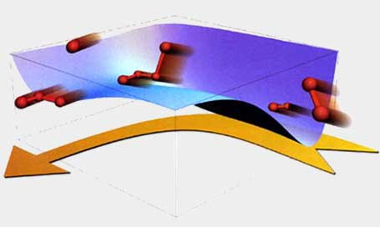

POVRŠ POTENCIJALNE ENERGIJE HEMIJSKE REAKCIJE
Ep
O₂ + O₂ → O₃ + O
V.Dondur, 2012/13
Površ potencijane energije za reakciju O₂ + O₂ → O₃ + O naslovna strana časopisa Science , 20th March, 1998.

Slide 2
Razmatranje reakcije i energije aktivacije se može teorijski vršiti analizom promene potencijalne energije sistema u funkciji dužine veza i uglova u molekulima tokom reakcije.
Ovaj dijagram se zove površ potencijalne energije PES
Za opis toka reakcije atoma i dvoatomskog molekula:
A + B-C →A-B +C parametri za opis Epot mogu biti
ili A-B, A-C, B-C rastojanja
Ili dva rastojanja i ugao A
-Posledica: potreban (PES) dijagram je 4-dimenzionalan.
(pojednostavljenje se može postići ako je ugao sudara konstantan)
B
C

Slide 3
Računanje potencijalne površi na molekulskom nivou pri hemijskoj reakciji
Reaktivni sudar:
  A+BC→AB+C
Možemo razumeti šta se dešava u toku sudara ako poznajemo sile koje svo vreme deluju izmedju atoma/molekula. Sile definišu potencijalnu energiju sistema. Ovim problemom se bavi posebna oblast kompjutacione hemije - Molekularna reakciona dinamika

Slide 4
Za računanje potencijalne enrgije sistema može se koristiti klasična mehanika. Potrebno je poznavati doprinos svih sila koje deluju u sitemu potencijalnoj energiji

Slide 5
Sile (potencijali) koje deluju na molekulskom nivou se mogu posmatrati kao:
(gravitacione sile su zanemarive na molekulskom nivou).
Intramolekulske sile – Sile unitar molekula.
  Prouzrokuju vibraciona i rotaciona kretanja.
Medjumolekulske sile – Sile izmedju molekula.
  Interakcija naelektrisanje-naelektrisanje
    Elektron-elektron odbijanje
    jon-jon odbijanje
    jon-jon privlačenje
  Interakcija jon-dipol
  Interakcija jon-indukovani dipol
  Dipol-dipol interakcija
  Dipol-indukovani dipol
  Disperzione (London)
Sile dugog dometa
Sile kratkog dometa

Slide 6
tip | potencijal | Interakcija na 5 i 10 A u kJ/mol
Jon-jon |  | 278/139
Jon-dipol |  | 17.4/4.35
Jon-ind.dipol |  | 3.34/021
Dipol-ind.dipol |  | 2.17/0.27

Slide 7

Pored elektrostatičkih sila, medju molekulima postoje i Van der Valsove sile koje se modeliraju “6-12 Lenard –Jones-ovim” potencijalom
Intramolekulske sile i potencijali
svakoj vezi se pripisuje “virtuelna opruga” sa odgovarafućom konstantom sile istezanja i potencijalnom energijom
Svako savijanje veza se takodje opisuje odgovarajućim izrazom za potencijalnu energiju savijanja

Slide 8
Obično se savijajućim i istežućim vibracijama pripisuju harmonijski potencijali ukoliko se posmatraju mala odstupanja od ravnotežnog položaja:
Parametri k, r₀ , θ₀ za svaki tip veze u molekulu su unapred poznati za svaki moekul tj vezu u molekulu.
Molekuli imaju i odgovarajuće torzione potencijale čiji parametri moraju biti dati u funkciji konfiguracije atoma. Moraju biti poznati i potencijali za vodonične veze koje postoje ili mogu nastati.
Znajući sve potencijale koji zavise od posmatrane konfiguracije atoma može se izračunati potencijalna energija celog posmatranog sistema

Slide 9
Računaje svih interakcija tokom procesa je zahtevan posao i može se izvršiti samo korišćenjem računara
Prvi stupanj u razmatranju hemijskih reakcija u svim računima je dobijanje potencijalnih površi samih molekula (reaktanata i produkata)
Površ potencijalne energije molekula =(PES) (Potential Energy Surface)

Slide 10
Kako možemo izračunati potencijalnu energiju jednog izolovanog molekula?
1.Molekulsko mehanički pristup-baziran na klasičnoj fizici:
Potencijalna energija se nalazi izračunavanjem svih doprinosa potencijalnoj energiji za fiksni polozaj jezgara atoma.
Kada se zatim promeni konfiguracija jezgara dobice se nova vrednost potencijalne energije .
Ako se taj proces ponovi za veliki broj novih rastojanje medju jezgrima dobice se potencijalna energija kao funkcija medjuatomskih rastojanja. Dobijena površ se naziva površ potencijalne energije PES.
Da bi se definisala povrs potencijalne energije potrebno je za neki N atomski molekul
  3N-6 koordinata za nelineran .
  3N-5 koordinata za linerni molekul.

Slide 11
PES pokazuje energiju molekula u funkciji njegove geometrije.
Realno PES je višedimenzionalna površ, ali se radi vizuelizacije najčešće svodi na tri dimenzije, što se postiže na taj način što se samo dva parametra u konfiguraciji molekula menjaju dok se ostali drže nepromenjeni.
Energija se predstavlja na Z osi, dok su geometrijske koordinate ( kao što su dužine veza, uglovi izmedju veza, itd.) nanose na x i y osu.
PES u tom slučaju izgleda kao brdoviti predeo, koji ima doline, prevoje i vrhove.

Slide 12
2 Povrišina potencijalne energije molekula kvantno mehaničkim računom
Najegzaktniji pristup: Potencijalna energija molekula se dobija rešavanjem elektronske Šredingerove jednačine za dati molekul.
Svako elektronsko stanje molekula ima svoju potencijalnu površ, razlika izmedju različitih elektronskih stanja definiše elektronski spektar molekula.
Zbog mnogo bržeg kretanja elektrona u odnosu na jezgra primenjuje se Born-Oppenheimer aproksimacija odnosno, rešava se elektronska Šredingerova jednačina za fiksirani položaj jezgara.
Ovaj proces se ponavlja za različite položaje jezgara i dobija PES

Slide 13
PES i hemijska reakcija
Svako kretanje unutar molekula koje dovodi do hemijske reakcije se može prikazati kao menjanje površi potencijalne energije tokom reakcije.
Dimnamika molekula se može tretirati molekulskom dinamikom (jako veliki molekuli) i kvantomehanički (manji molekuli).
Za hemijsku kinetiku su bitna pomeranja atoma koja odgovaraju molekulskim vibracijama.
Velike amplitude pomeranja će dovesti do reakcije.
Statistička mehanika će povezati dinamiku pojedinačnog molekula sa makroskopskim osobinanma sistema.

Slide 14
Realna Potencijalska kriva (površ) dvoatomskog molekula-Morzeova kriva
Ukoliko se posmatraju hem reakcije, dolazi do velikih pomeranja atoma u odnosu na ravnotežni položaj pa harmonijska aproksimacija nije dobar opis potencijalne energije sistema.

Slide 15
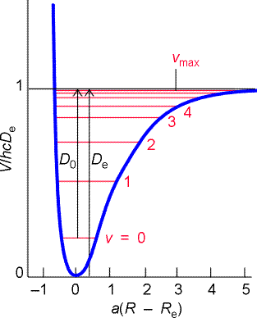
N=2 tada je potrebna 3(2)-5=1 koordinata da se opise potencijalna energija ovog sistema.
Potencijal (dvoatomskog) molekula,
Morzeova empirijska jednačina
0
V(R)
r
R

Slide 16
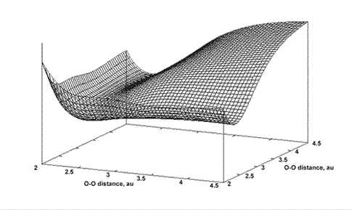
Površ potencijalne energije troatomskog molekula 3x3-6=3
Molekul ozona O—O—O
dva medjuatomska rastojanja i ugao izmedju veza . Dijagram potencijalne energije molekula ozona pri uglu izmedju veza 117°, duz veza.
Ravnotežnoj molekulskoj strukturi će odgovarati minimum potencijalne energije

Slide 17
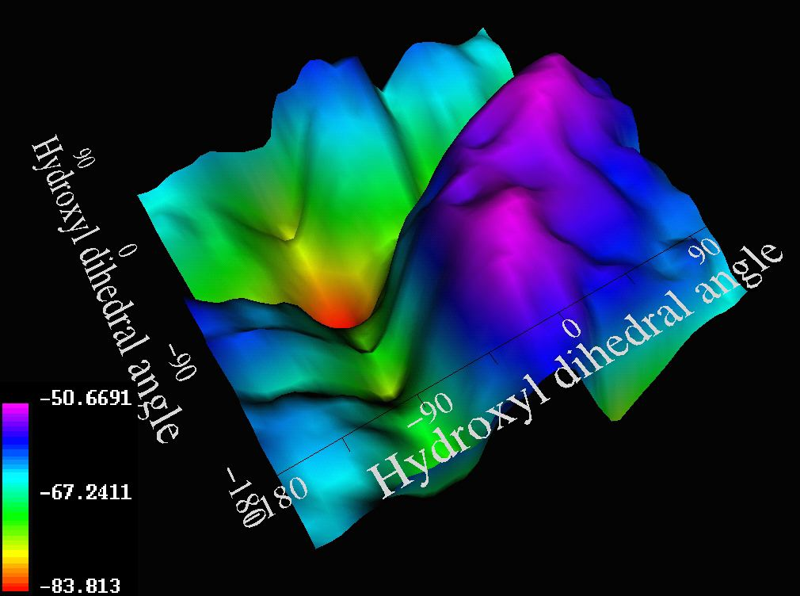
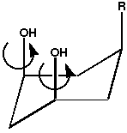
Površ potencijalne energije za višeatomske molekule, za solvataciju
http://www.ch.ic.ac.uk/rzepa/vrml/panel3.html

Slide 18
PES za reakciju atom-molekul
H_{a} + H_{b}H_{c} → H_{a}H_{b} + H_{c} (reakcija prenosa protona)
3(3)-6=3 promenjivih za definicju potencijalne energije, R_{ab}, R_{bc}, θ.
Ako se pretpostavi da ce se reakcija dogoditi sudarom atoma sa molekulom duz veze tada se ugao θ nece menjati .
Povrs potencijalne energije ce imati dve koordinate : R_{ab} i R_{bc}.
H_{a}
R_{ab}
H_{b}
R_{bc}
H_{c}

Slide 19
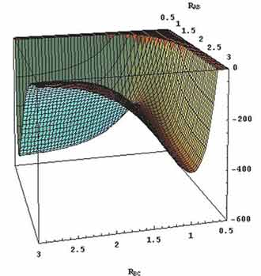
Površ potencijalne energije za reakciju H_{c} + H_{b}H_{a} → H_{c}H_{b} +H_{a}
H_{b}
H_{a}
H_{c}
R_{ab}
H_{b}
H_{c}
R_{bc}
H_{b}
R_{ab}
H_{a}
R_{ab}
H_{a}
R_{cb}
H_{b}
H_{c}
H_{c}
R_{bc}
H_{a}

Slide 20
Reakcija se može posmatrati kao promena potencijalne energije sistema, ili porast energije u odnosu na minimalnu energiju reaktanata i produkata.
Reakcioni put je niz stanja koji povezuje reaktante i produkte. Potencijalna energija na ovom putu se menja, rastući od stanja u kome se nalaze reaktanti, a zatim opada prema stanjima u kojima se nalaze produkti reakcije. Ima ih beskonačno mnogo.
Najpovoljniji Reakcioni put povezuje reaktante i produkte bas preko prevoja je put minimalne vrednosti potencijalne energije PMVPE.
U okolini prevoja, u oblasti najvećih vrednosti potencijalne energije na PMVPE formira se prelazna struktura, često poznata pod imenom aktivirani kompleks.
Brzina reakcije će zavisiti od visine i profila površi potencijalne energije u okolini prelaznog stanja.

Slide 21
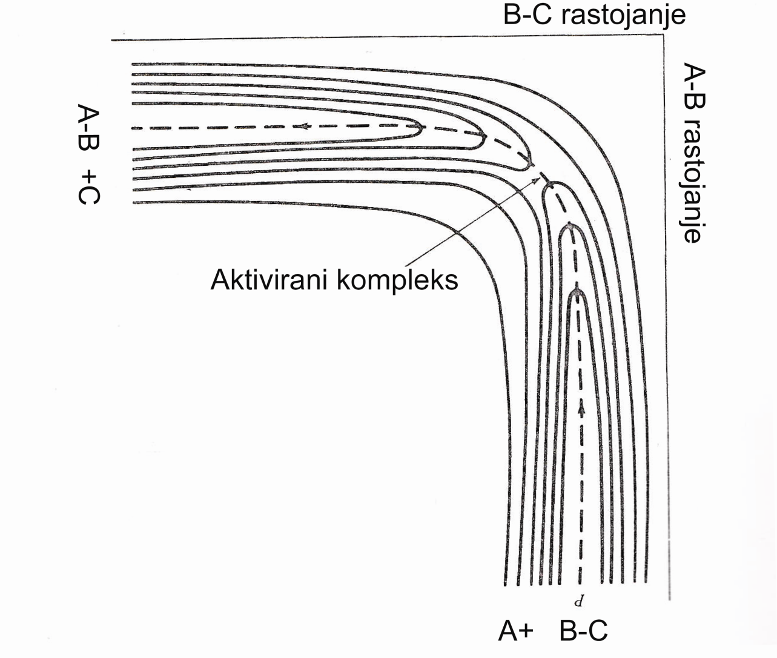
Konturni dijagram potencijalne energije

Slide 22
Dobijanje šeme energetskog puta reakcije
Crvrna tackasta linija spaja minimume Morzeovih funkcija
E
A-B
B-C
Reakcioni put
Minimumi energije za produkte i reaktnte samo naglašavaju energetski stabilna stanja. Crvena linija nema minimuma na ovim mestima.
E
Reakcioni put

Slide 23
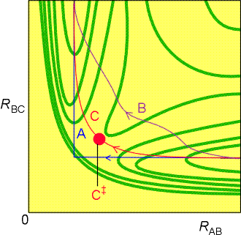
A-put pri kome je prvo R_{BC} konstantno dok se A približava a zatim R_{AB} konstanto dok se C udaljava,
B-put pri kome R_{BC} raste sa približavanjem A
C-Put minimalne energije.
C‡ predstavlja prelazno stanje (aktivirani kompleks) koji nastaje na prevoju ili tacki maksimuma energije duž puta sa minimalnom promenom energije PMVPE.
Re BC
Re AB
Konture reprezentuju jednake vrednosti potencijalne energije.
R_{e} predstavljaju odgovarajuća ravnotežna rastojanja u molekulu kada se treći atom nalazi na beskonačnom rastojanju.

Slide 24
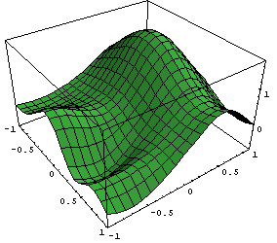
Potencijalna površ hemijske reakcije
Prelazna
struktura A
Prelazna
struktura B
Minimum za
produkt B
Minimum za
produkt A
A
R
Minimum za reaktant
B

Slide 25
Teorija prelaznog stanja
Prelaznim stanjem se označava stanje u kome dolazi do nastanka “aktiviranog kompleksa” koji nastaje u oblasti maksimalne vrednosti potencijalne energije-MaxPE, na putu PMVPE od reaktanata prema produktima.
Prelazno stanje nije jedinstveno stanje već niz konfiguracija sisistema od jednog do drugog stanja u oblasti MaxPE.
Aktivirani kompleks nije stabilna vrsta već nestabilna vrsta za koju se postulira da poseduje termodinamičke osobine i molekulsku strukturu.

Slide 26
Potencijana površ hemijske reakcije
(Ista reakcija ali sa Pojednostavljenom prezentacijom koja je lakša za crtanje)
A + BC → AB + C
Na velikom R_{AB}, V = V_{BC}
Na velikom R_{BC}, V = V_{AB}
Na ovom dijagramu se ne vidi pozicija aktiviranog kompleksa ABC.
AB+C
A+BC

Slide 27
Trajektorija kojom se kreće reagujući sistem preko PS
Pogodnim izborom koordinata (jakobijeve koordinate), trajektorija kojom se opisuje kretanje celog sistema preko PS se svodi na kretanje tačke po PS.
Ukoliko se ova tacka preko PS krece pravolinijski – translatorno kretanje reaktanata (ili produkata)
Ukoliko se tacka kreće oscilatorno u “dolini” reaktanata ili produkata, to označava vibraciono pobudjene molekule reaktanta ili produkta.

Slide 28
Da li je povoljnije da reaktanti imaju veću konetičku ili vibracionu energiju?
produkti
reaktanti
Rana barijera (bliže reaktantima)
Za reakciju je Povoljniji kinetički ubzan reaktanat BC.
Oscilatorno pobudjen reaktant BC ne dovodi do reakcije.
kasna barijera (bliže produktima)
Za reakciju je Povoljniji vibraciono pobudjen reaktanat BC.
Translatorna enrgija ne dovodi do reakcije.

Slide 29
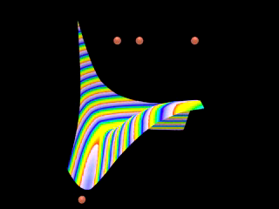
Površ potencijalne energije za reakciju H_{c} + H_{b}H_{a} → H_{c}H_{b} +H_{a}
translatorna energija- povoljna za reakciju

Slide 30

Površ potencijalne energije za reakciju H_{c} + H_{b}H_{a} → H_{c}H_{b} +H_{a}
Energija u vidu vibracija molekula-ne dolazi do reakcije

Slide 31
Reakciona koordinata
A+ BC ↔(ABC)± →AB + C
Ep
Prelazno
stanje
Put minimalne energije = reakcioni put ili reakciona koordinata.
E₋₁
E₁
E₋₁
E₁
E₁ −E₋₁ = ΔUº
ΔUº
produkti
Na y-osi se često prikazuje umesto E , slobodna energija G. Veza izmedju ove dve veličine se može uspostaviti preko statističke termodinamike korišćenjem odgovarajućih particionih funkcija molekula
reaktanti
Reakciona koordinata
V.Dondur, 2008

Slide 32
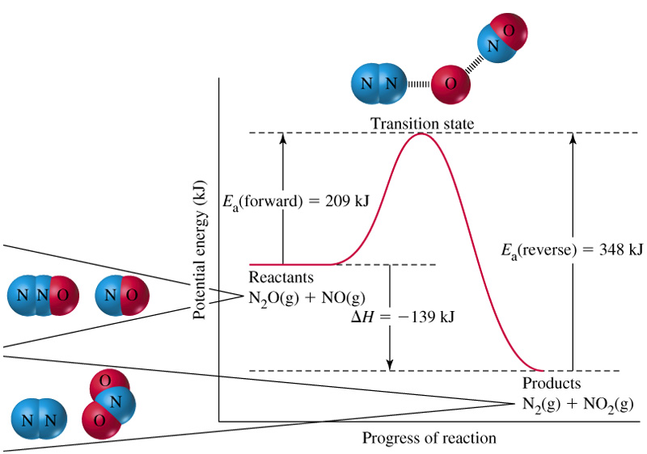
Primer reakcije

Slide 33
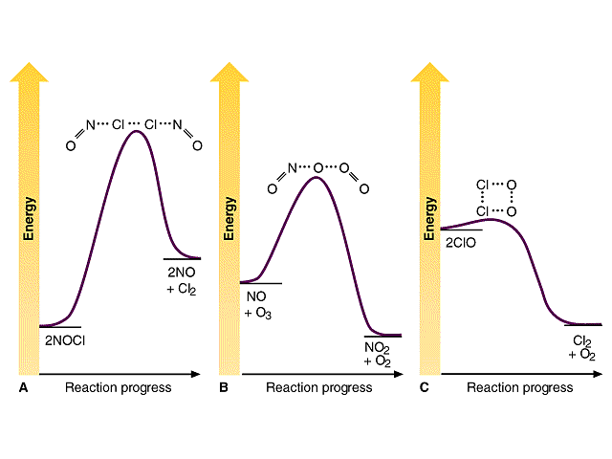
Primeri reakcija
Aktivirani kompleks je struktura koja se postulira, i koja se menja duž prelaznog stanja.

Slide 34
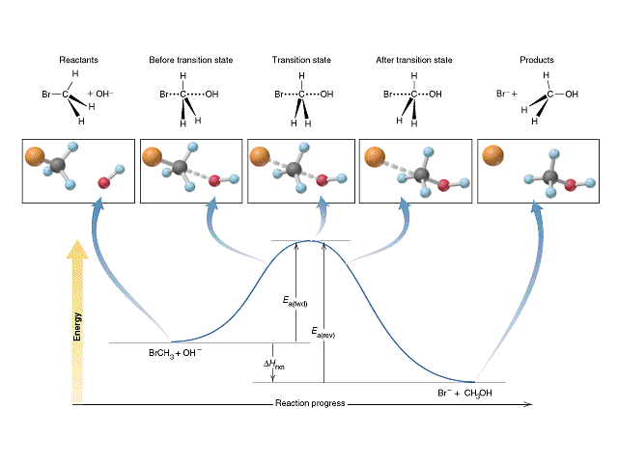
Aktivirani kompleks - prelazno stanje

Slide 35
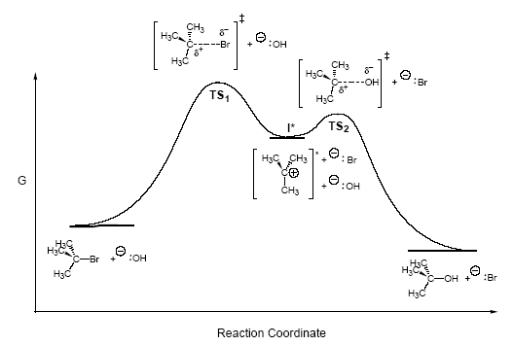
Elementarna reakcija je ona reakcija u kojoj se formira samo jedan aktivirani kompleks

Slide 36
Odlučujući stupanj niza konsekutivnih reakcija

Slide 37
R DI₁ DI₂ DI₃ DI₄ DI₅ DI₆ DP
Mikro ravnoteže
Tek u ovako odredjenim segmentima potraži se najviša energija aktivacije koja odredjuje odlučujući stupanj: I₃ →I₄
I₁
I₃
I₄
R
I₂
Intermedijer I₂ stabilniji od reaktanta
I₆
Intermedijer I₅ stabilniji od I₂
I₅
Sektor A
Sektor C
Sektor B
P
U sistemu bi se nakupljali intermedijeri I₂ i I₅ jer su najstab. intermedijeri
R DI₂ DI₅ DP

Slide 38
R DI₁ DI₂ DI₃ DI₄ DI₅ DI₆ DP
Ako je ceo sitem u ravnotezi svi supnjevi su u ravnoteži:
...........
Moguce greske pri odredjivanju konstante ravnoteze iz konstanti brzina odredjenih van ravnoteze

Slide 39
Posmatrajmo primer dve mikroravnoteže:
R DI DP
Na samom početku reakcije ako
se krene Od cistog rekatanta R
Ili cistog
produkta
Najćešća greška je da se uzme P/R=K=k₁/k₋₂ što je pogrešno (sem za elem. reakcije) I koristi za odredjivanje konstanti brzina.
Samo ako se odrede konstante brzine u ravnoteži-ispravan pristup

Slide 40
Exp.odr. Konstanta gubljenja R u za male otklone od ravnoteže.
Exp.odr. Konstanta gubljenja P u za male otklone od ravnoteže.
–dR/dT postaje 0 ako se u izraz ubaci ravnotežna koncentracija P (ili R) što pokazuje ispravnost procedure.

Slide 41
RAZMATRANJE VANTHOFOVOG I ARENIJUSOVOG INTERMEDIJERA PREKO ENERGETSKOG DIJAGRAMA HEMIJSKE REAKCIJE

Slide 42
E₋₁< E₂:
E₋₁>E₂:
E₁
>
E₂
E₂
E₋₁
E₋₁
E₋₂
E₁
E_{r}
E_{r}
E₁
E₂
ΔH_{reakc}
VH
VH
ΔH_{reakc}
E₁
<
E₂
E₂
E₂
E₁
E₋₂
ΔH_{reakc}
E₋₁
E₁
ΔH_{reakc}
AR
AR
E_{a}=E₁+E₂-E₋₁

